Slide 1
«День здоровья»
Составила :Денисенко Н.Н.Юдаева И.Б.
Провели : Денисенко Н.Н. Юдаева И.Б. Акимова О.Г.

Slide 2
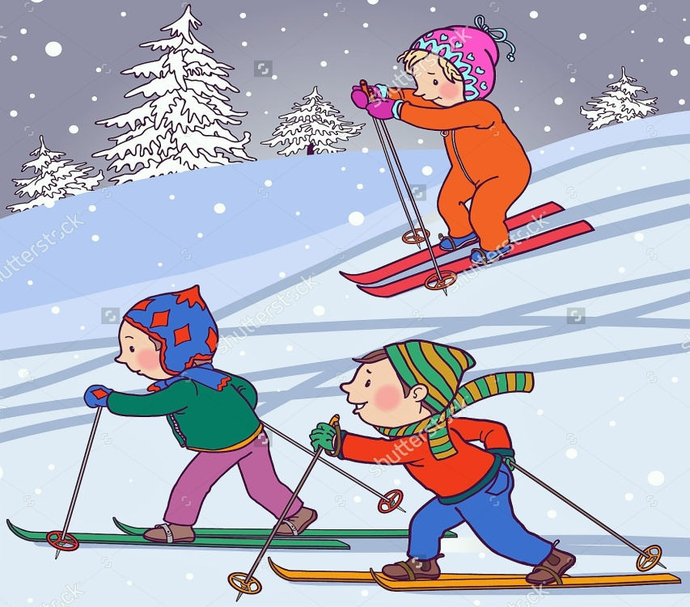

Цели:
Показать детям привлекательность зимних месяцев года; развивать интерес к зимним видам спорта посредством эстафет и конкурсов.

Slide 3
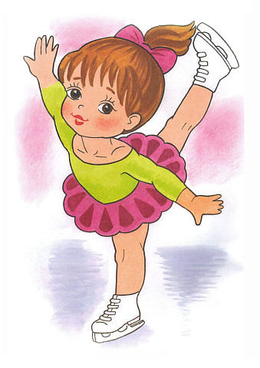
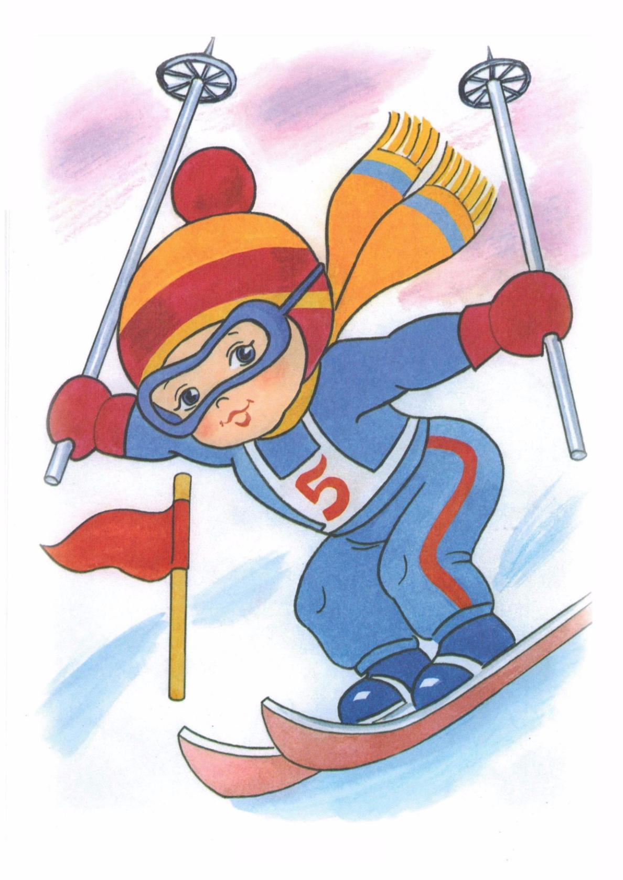
Задачи:
Образовательные:
Совершенствовать навыки детей в ходьбе, беге, прыжках, метании, лазанье, равновесии;
Развивать двигательные умении, быстроту, ловкость. Гибкость, силу, координацию движений, активность.

Slide 4

Оздоровительные:
- содействовать укреплению здоровья;
- развивать сердечно – сосудистую и дыхательную системы;
- развивать опорно – двигательный аппарат;
- формировать правильную осанку.

Slide 5
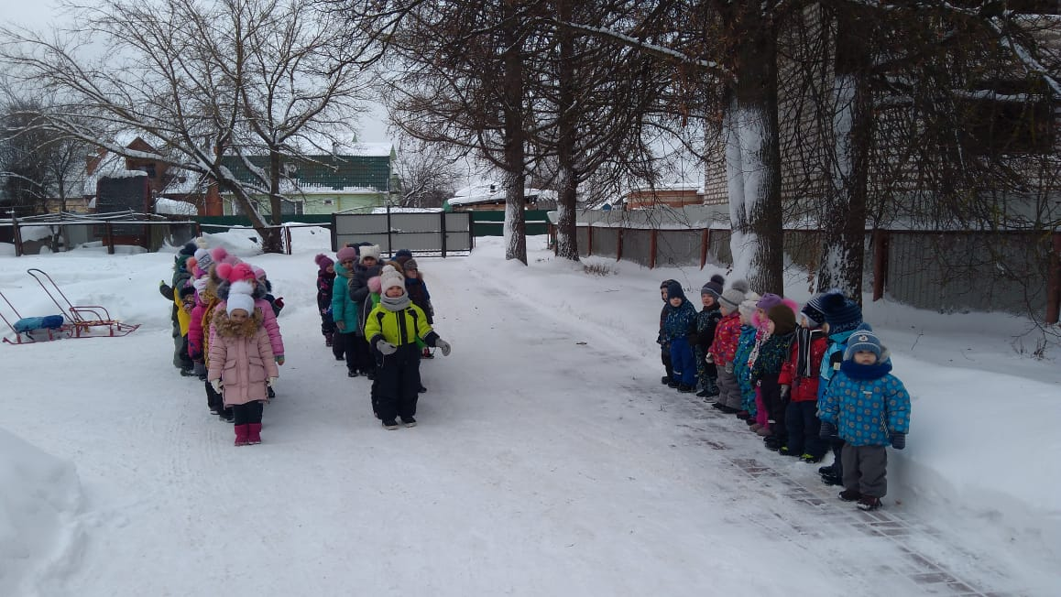
Построение в команды

Slide 6
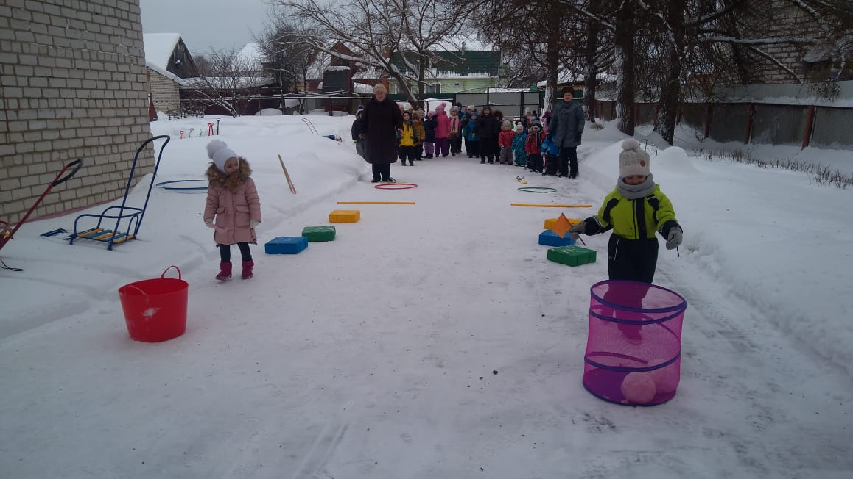
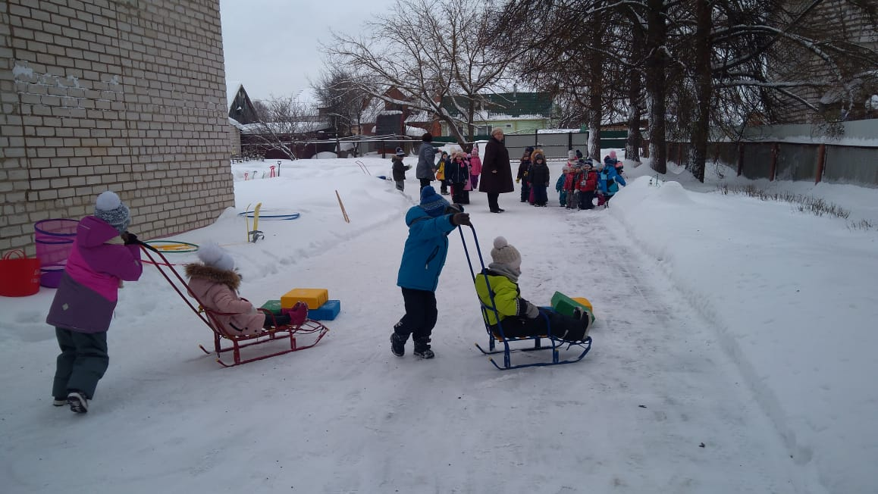
Эстафета

Slide 7
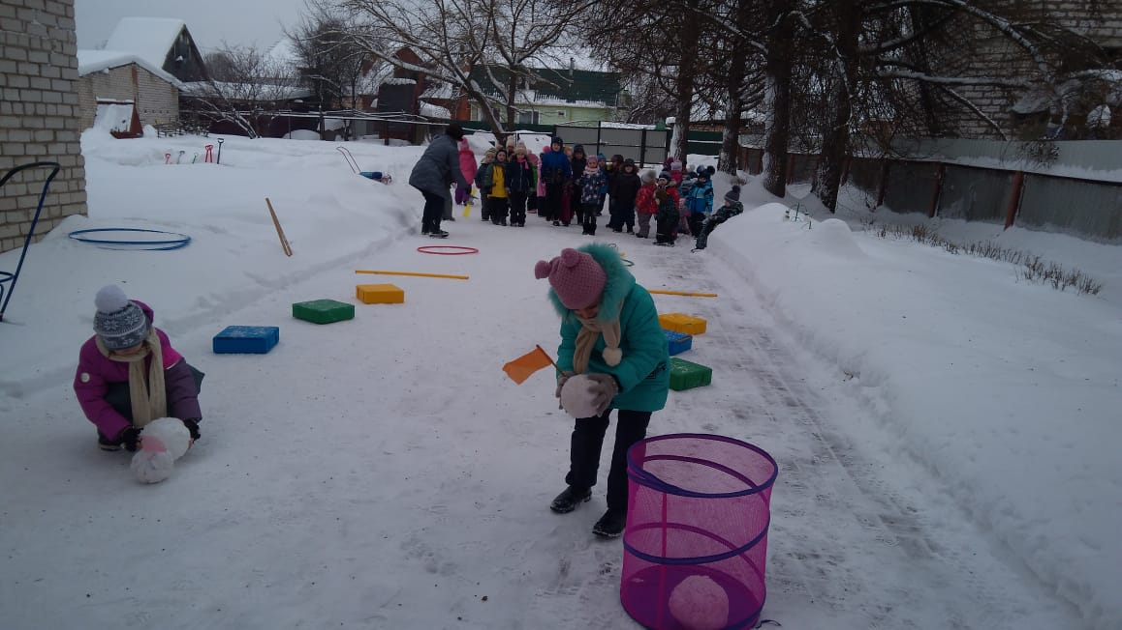
Закинь снежок в корзину

Slide 8
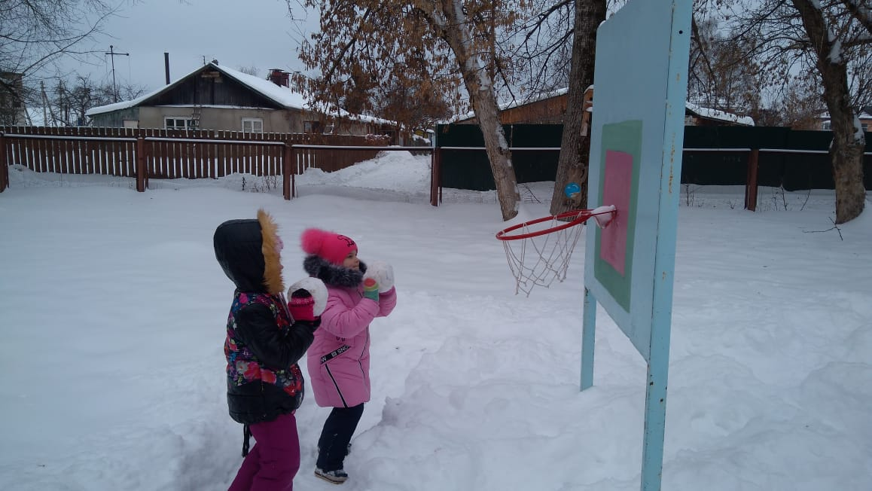
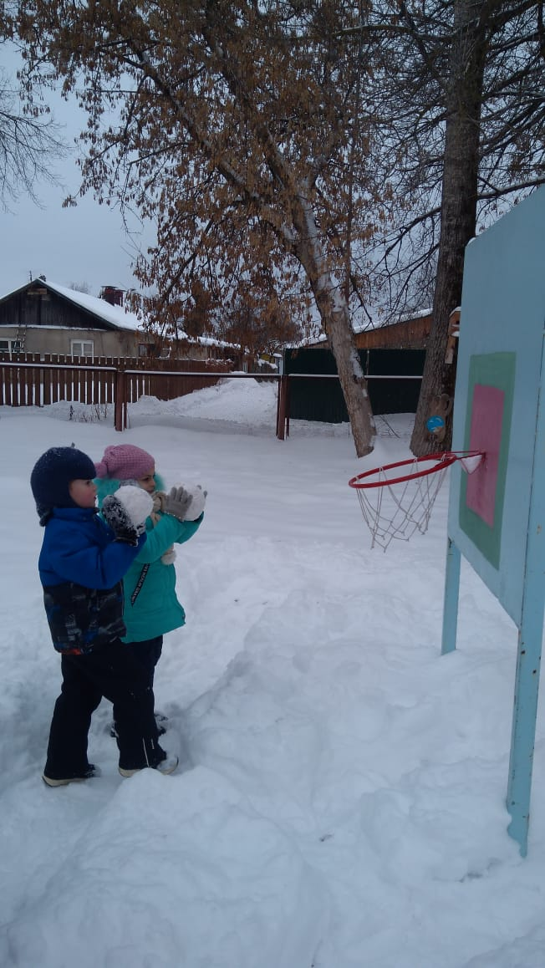
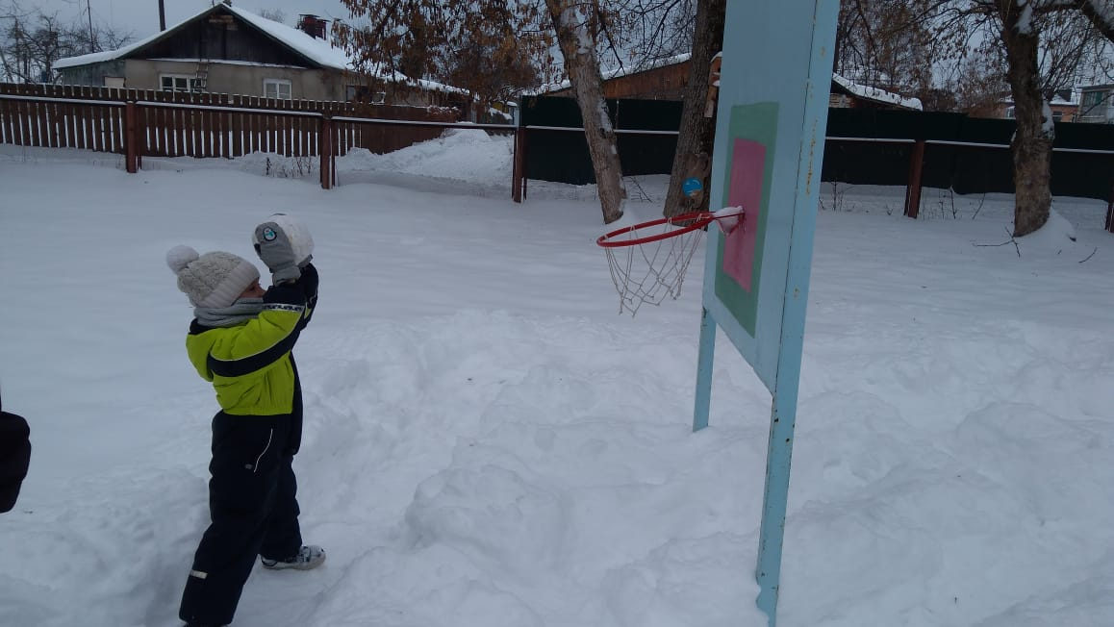
Попади в цель

Slide 9
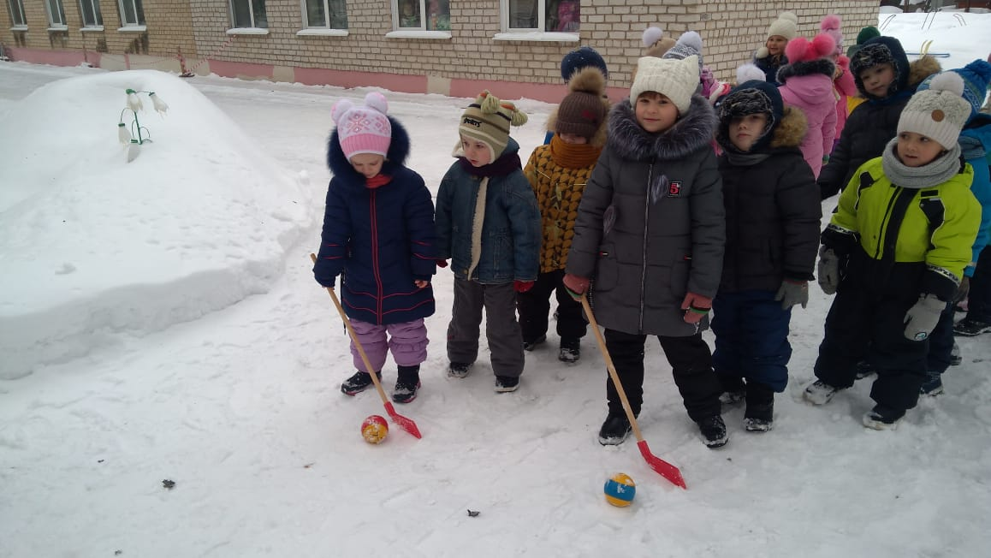
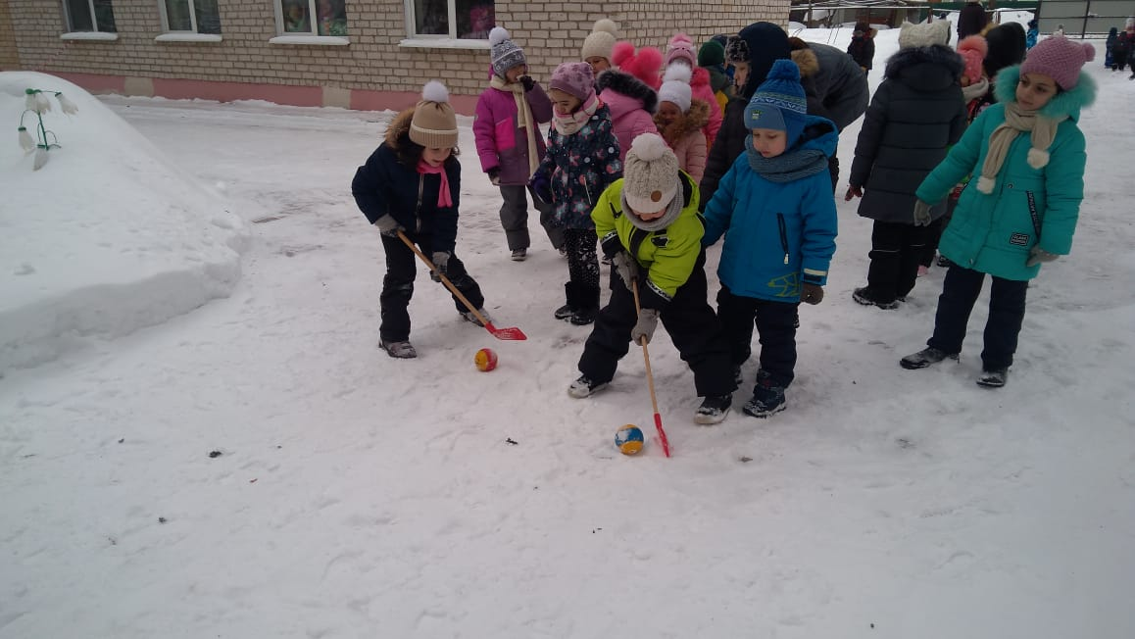
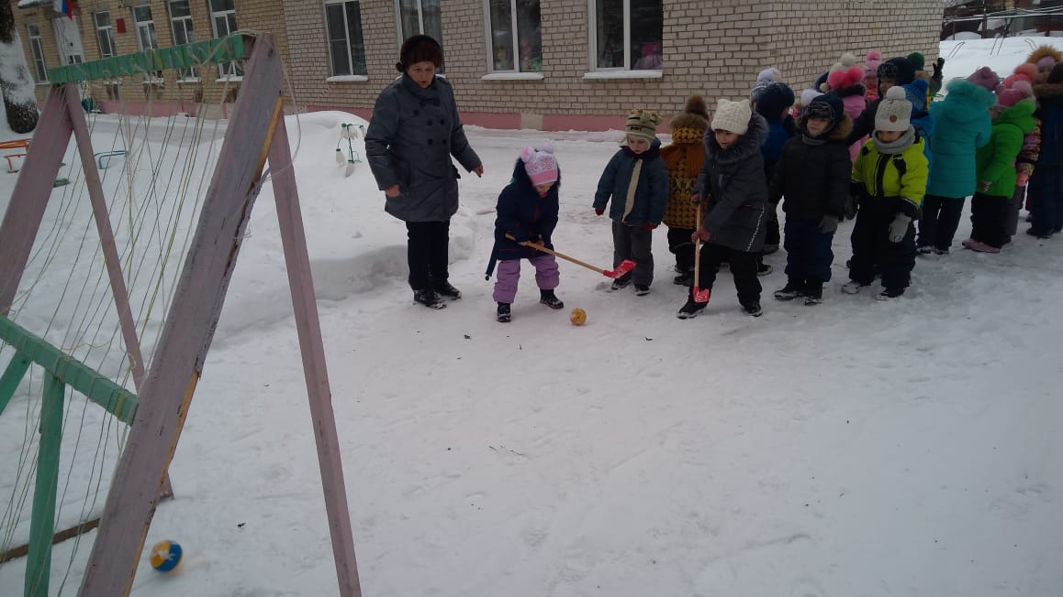
Хоккей

Slide 10
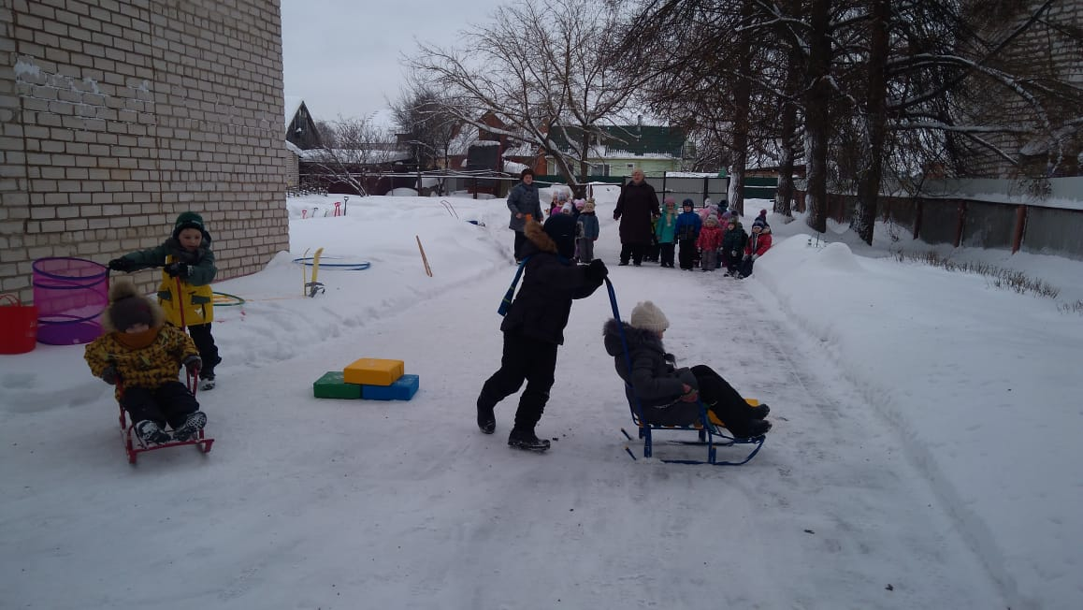
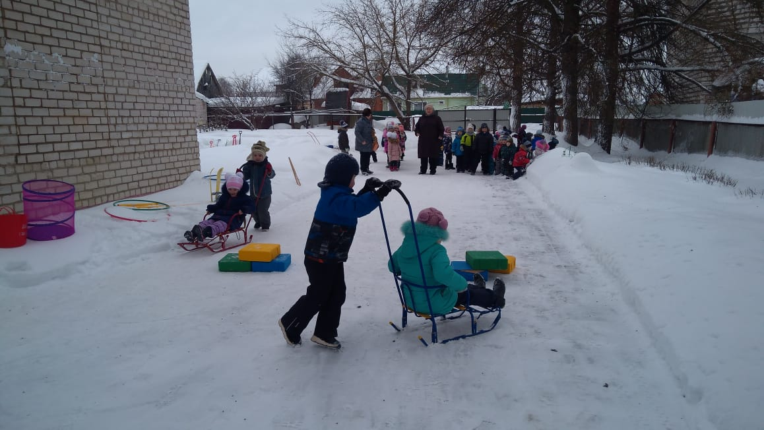
Обгони на Санках

Slide 11
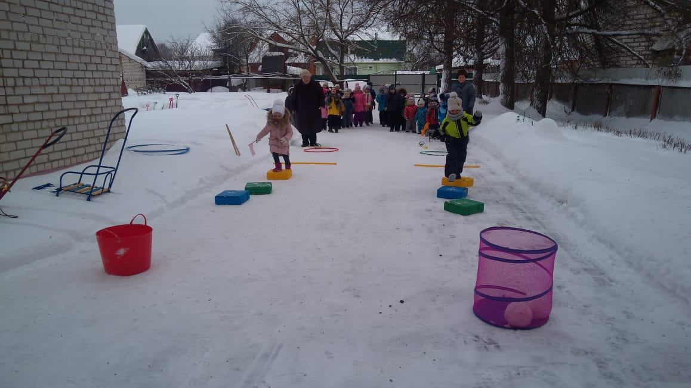
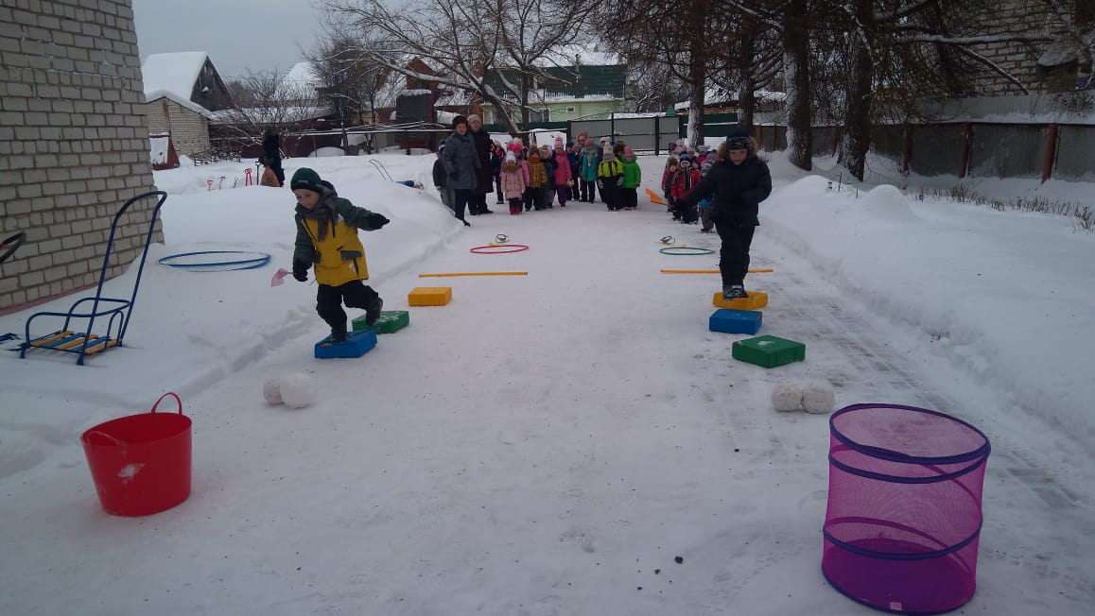
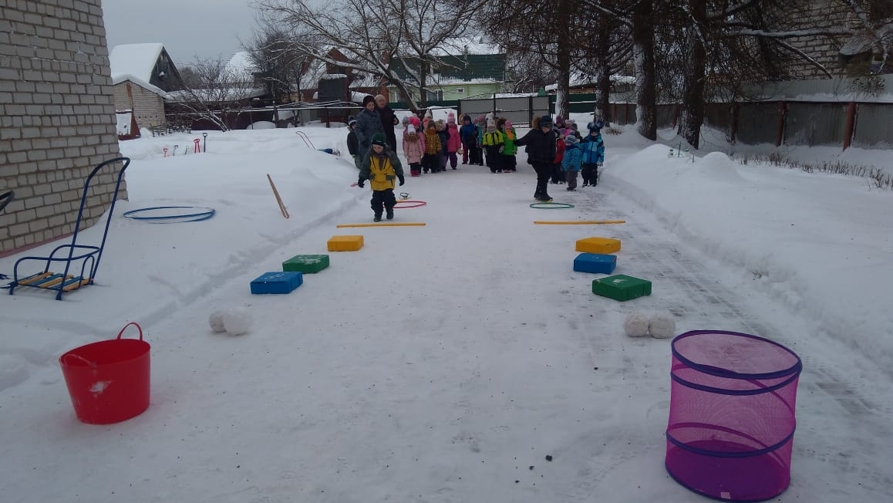
Перепрыгни бугорок

Slide 12
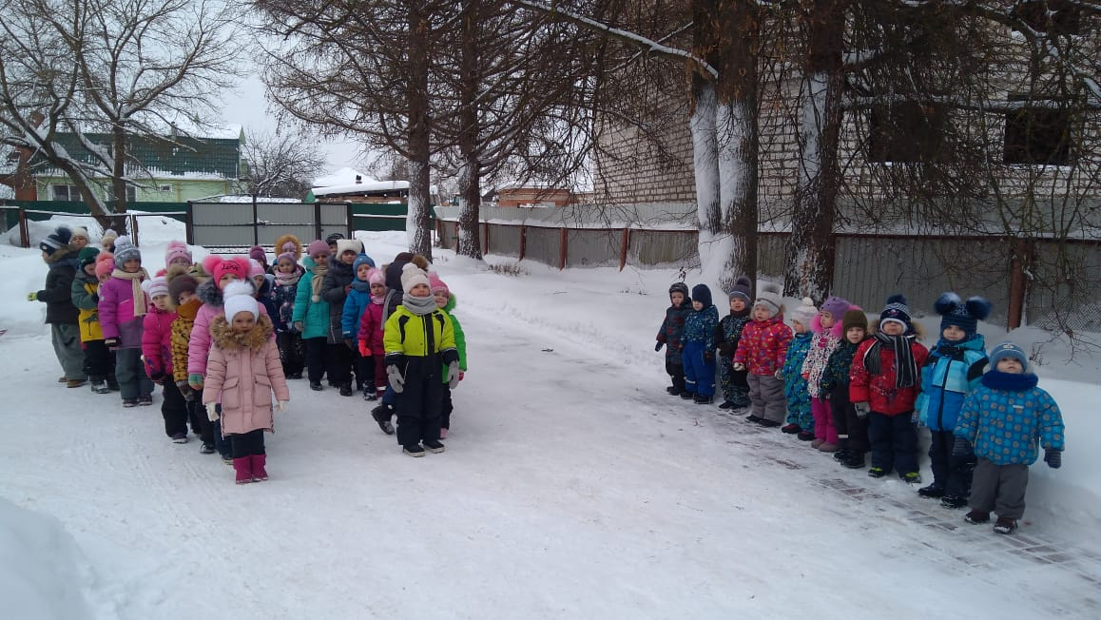
Спасибо за внимание

Slide 13
Ресурсы
Фон https://cdn4.vectorstock.com/i/1000x1000/40/88/seamless-background-with-different-exercise-equipm-vector-1934088.jpg
Сайт:https://www.yandex.ru/yandsearch?text=зимние%20эстафеты%20картинки%20&lr=6&clid=1882610

